Slide 1
Global Tech Layoff Analysis (2020 - 2024)
Bootcamp Data Analyst with SQL & Python using Google Platform
Irfan Maulana

Slide 2
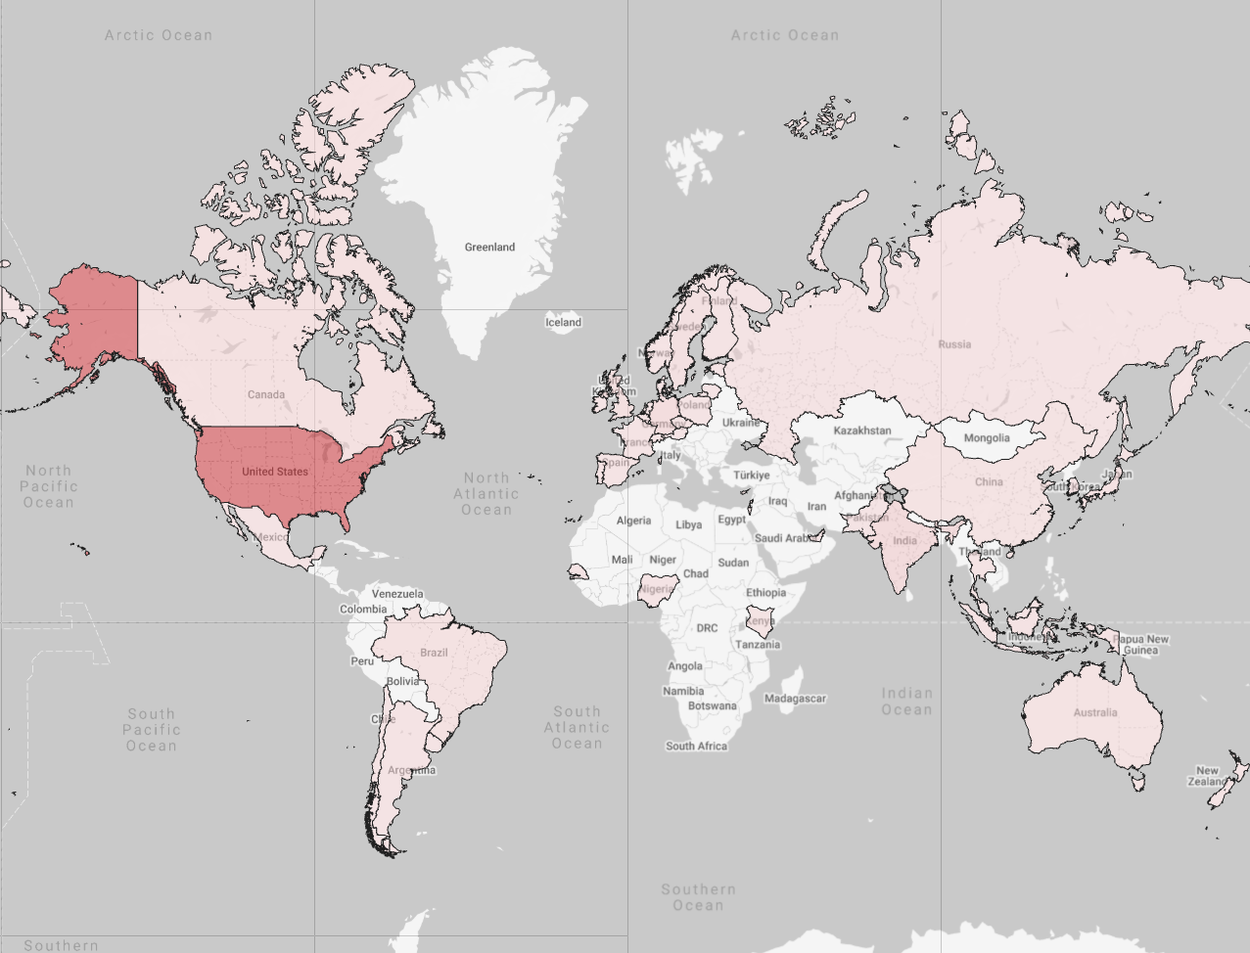
| BACKGROUND
Sektor teknologi mengalami guncangan hebat pasca-pandemi, ditandai dengan gelombang PHK massal (layoffs) yang belum pernah terjadi sebelumnya.
Banyaknya ketidakpastian mengenai siapa yang paling terdampak. Apakah perusahaan raksasa (Big Tech) atau startup kecil? Apakah pendanaan besar menjamin keamanan kerja?
Analisis ini bertujuan membedah pola PHK berdasarkan Geografi, Industri, Tahapan Perusahaan (Stage), dan Kesehatan Finansial untuk memberikan wawasan bagi pencari kerja dan investor.

Slide 3
| ABOUT DATA
Source
Coverage
Tech Layoffs Dataset (Combined from 2020 - 2025) dari https://layoffs.fyi/.
2,000+ Perusahaan Teknologi terdata (setelah cleaning).
Mencakup 558,000+ karyawan terdampak.
Rentang waktu: 2020 hingga Q1 2025 (Prediksi/Data berjalan).
Variables
Tools & Libraries
Demographics: Company, Location HQ, Industry, Country.
Financials: Money Raised (Mil $), Stage (IPO, Series A-J).
Impact: Laid Off Count, Percentage of Workforce Affected.
Python (Pandas, NumPy): Untuk pembersihan data (cleaning), normalisasi teks, dan imputasi nilai kosong.
Looker Studio: Untuk visualisasi interaktif dan dashboarding.

Slide 4
Data Cleaning & Preparation
Step | Action | Description
1 | Date Standardization | Mengonversi format tanggal yang tidak konsisten (format DD.MM.YY bercampur dengan lainnya) menjadi format datetime standar.
2 | Handling Missing Values (Imputation) | Mengisi nilai Laid_Off yang kosong menggunakan logika matematika: Formula: Laid_Off = Company_Size * (Percentage / 100).
3 | Name & Entity Fixing | Memperbaiki typo nama perusahaan yang rusak (Contoh: "SaleSan Francisco..." menjadi "Salesforce", "TranSan..." menjadi "Transfix"). Standarisasi Industri (Contoh: Menggabungkan "Transportion" ke "Transportation").
4 | Location Mapping | Memetakan kota ke Negara/Benua yang sesuai dan membersihkan nama lokasi (misal: menghapus "Bay Area" yang berlebihan) untuk akurasi peta geospasial.

Slide 5
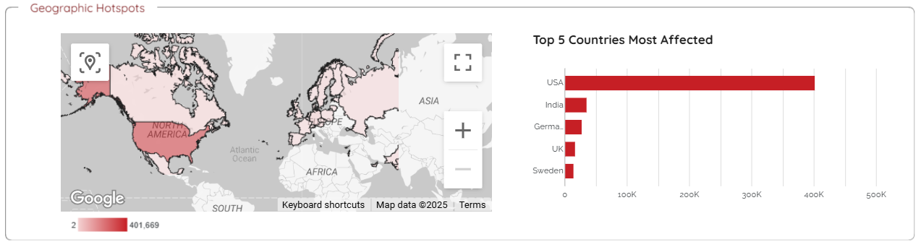
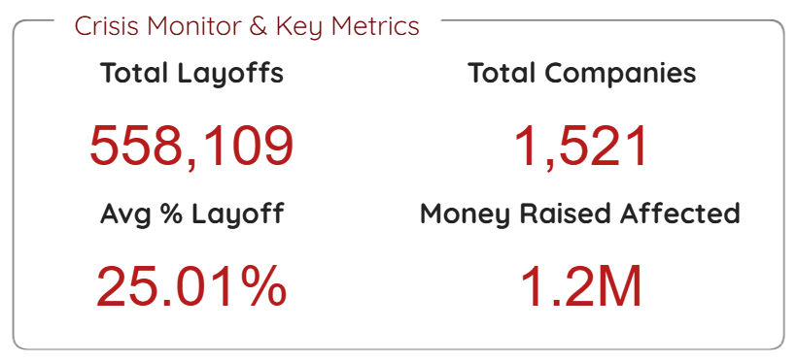
CRISIS SNAPSHOT
Total 558.109 karyawan terkena PHK dari 1.521 Perusahaan.
Bukan Sekadar Efisiensi, Tapi Restrukturisasi. Angka 25% ini sangat tinggi. Biasanya, pemangkasan untuk efisiensi rutin hanya berkisar 5-10%.
Amerika Serikat menjadi pusat badai PHK dengan lebih dari 400.000 kasus, jauh melampaui India, Jerman, dan Inggris
Lonjakan PHK terbesar terjadi pada awal tahun 2023 (Q1), mengindikasikan adanya koreksi pasar besar-besaran pasca pandemi.

Slide 6
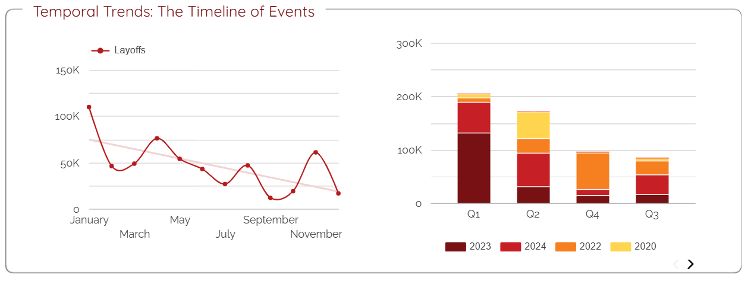
Temporal Trends
Setelah performance review akhir tahun, perusahaan cenderung melepas karyawan yang dianggap underperforming atau menutup divisi yang tidak profit di awal tahun.
Tahun 2023 adalah tahun koreksi terbesar pasca-pandemi. Perusahaan menyadari mereka overhiring (terlalu banyak merekrut) saat pandemi dan harus memangkas beban secara drastis karena ketakutan resesi.
Meskipun PHK masih terjadi di 2024, volumenya menurun. Ini menandakan pasar mulai stabil, namun belum sepenuhnya aman (masih ada efficiency cut).

Slide 7
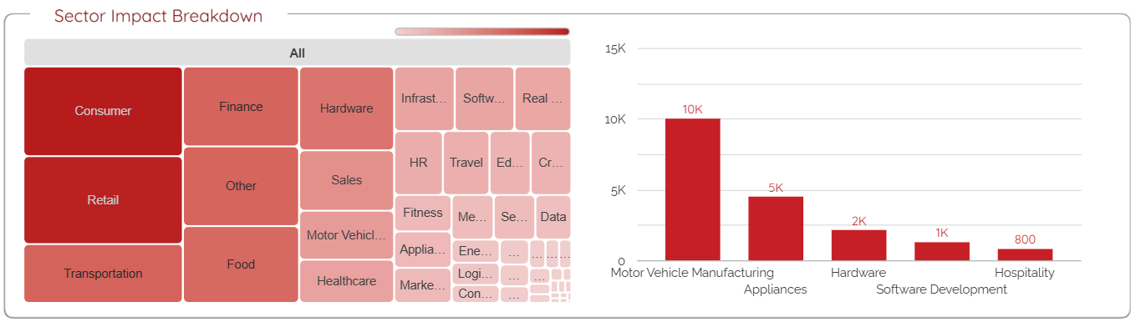
Industry & Stage Profile
Industri Retail, Consumer, dan Transportation adalah yang paling terdampak secara volume. Ini berkorelasi dengan penurunan daya beli konsumen global. Ini berarti secara jumlah kepala (orang), industri inilah yang paling banyak memecat karyawan.
Industri Motor Vehicle Manufacturing (Otomotif) dan Hardware memiliki batang tertinggi dalam hal rata-rata persentase PHK (mencapai angka ekstrem seperti 60%).
Jika kita bicara soal Tingkat Bahaya atau risiko karir, sektor Otomotif dan Hardware adalah yang paling berisiko. Sekali ada PHK, dampaknya sangat dalam dan fatal.

Slide 8
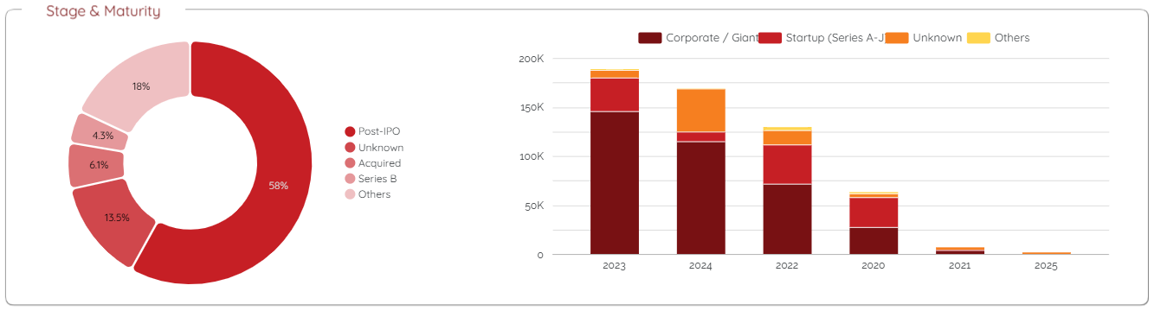
Maturity & Vulnerability: STARTUP vs. GIANTS
Kategori Post-IPO menyumbang jumlah korban terbanyak secara angka absolut (Volume) untuk efisiensi.
Namun, akumulasi dari Startup (Series B, Unknown) jika digabungkan dampaknya juga sangat massif. Bedanya, Startup memecat orang bukan untuk efisiensi, tapi untuk bertahan hidup.
Jadi, krisis ini adalah pedang bermata dua: Raksasa memangkas 'lemak’, sementara Startup memotong 'kaki' mereka sendiri agar tidak mati."

Slide 9
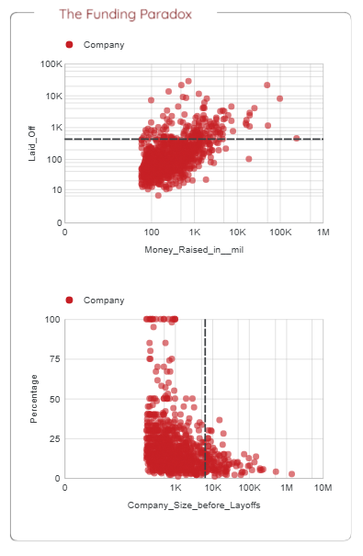
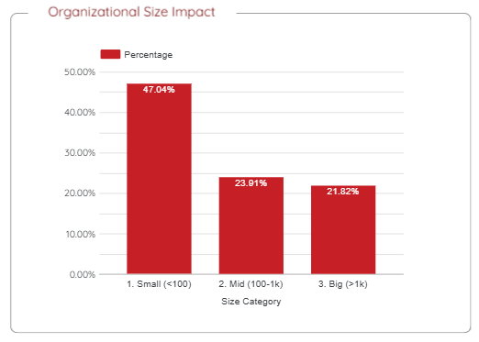
Maturity & Vulnerability: STARTUP vs. GIANTS
Money ≠ Safety: Grafik Scatter Plot menunjukkan bahwa perusahaan dengan pendanaan besar (Money Raised tinggi) tidak kebal terhadap PHK. Banyak titik merah (perusahaan) dengan pendanaan >$100M tetap melakukan PHK besar-besaran.
Perusahaan kecil (<100 karyawan) memiliki rata-rata persentase PHK tertinggi (47.04%). mereka cenderung memotong hampir setengah dari tenaga kerja mereka, yang seringkali berujung pada penutupan operasional.

Slide 10
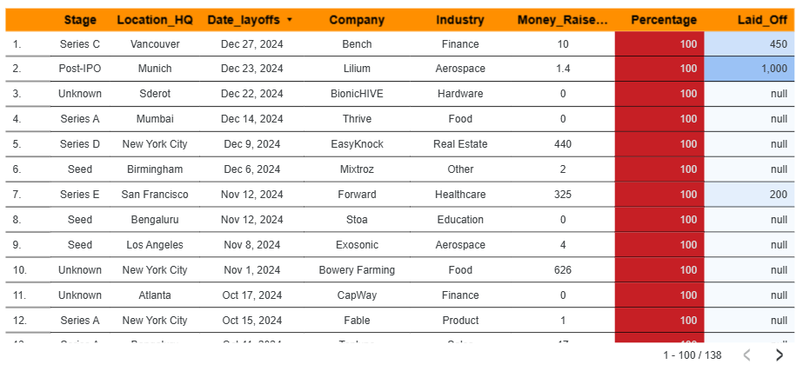
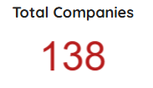
Critical Alerts
Terdapat 138 Perusahaan yang bangkrut atau gulung tikar. Angka 100% berarti perusahaan tersebut tutup operasi, membubarkan seluruh tim, dan kemungkinan besar melikuidasi asetnya.
Lilium yang notabene perusahaan Post-IPO (sudah melantai di bursa) di sektor Aerospace saja, memecat 100% karyawan (1.000 orang).
Kasus Lilium membuktikan bahwa perusahaan yang sudah Go Public (Post-IPO) pun bisa bangkrut total. Status "Tbk" tidak menjamin kelangsungan hidup jika model bisnis tidak berkelanjutan (sustainable).

Slide 11
| Conclusion & Recommendation
Conclusion
Recommendation
Industri teknologi telah meninggalkan mentalitas "Growth at All Costs" demi mengejar profitabilitas, yang mengakibatkan koreksi pasar masif terhadap 558.000+ karyawan.
Data membuktikan bahwa besarnya pendanaan investor (Total 1.2M dalam dataset) tidak menjamin keamanan kerja; kesehatan arus kas (cash flow) jauh lebih krusial daripada total modal yang dihimpun.
perbedaan nasib yang mencolok: Perusahaan Raksasa melakukan PHK untuk efisiensi (tetap beroperasi), sedangkan Startup menghadapi risiko kebangkrutan total (138 perusahaan tutup).
1. Untuk Pencari Kerja (Talent):
      Pilih Sektor: Prioritaskan sektor B2B SaaS yang lebih stabil dibandingkan sektor Hardware/EV atau Retail yang padat modal.
      Timing: Waspadai siklus "January Purge"; hindari perpindahan karir berisiko di akhir tahun (Q4) tanpa persiapan matang.
      2. Untuk Investor & Pemimpin Bisnis:
      Metrik Baru: Ubah fokus evaluasi dari sekadar "Valuasi" menjadi "Sustainability" (Keberlanjutan & Burn Rate) untuk menghindari kasus kegagalan total.
      Mitigasi: Lakukan diversifikasi portofolio karena sektor berbasis konsumen (Retail/Transport) sangat rentan terhadap fluktuasi daya beli.

Slide 12
Irfan Maulana
Bootcamp Data Analyst with SQL & Python using Google Platform
Dataset: Kaggle
Dashboard: Looker Studio
Data Cleaning: Google Colab
Follow me:
Instagram: @i.ipaang
LinkedIn: https://www.linkedin.com/in/maulana-irfan/
Github: https://github.com/fafnir96

